Slide 1
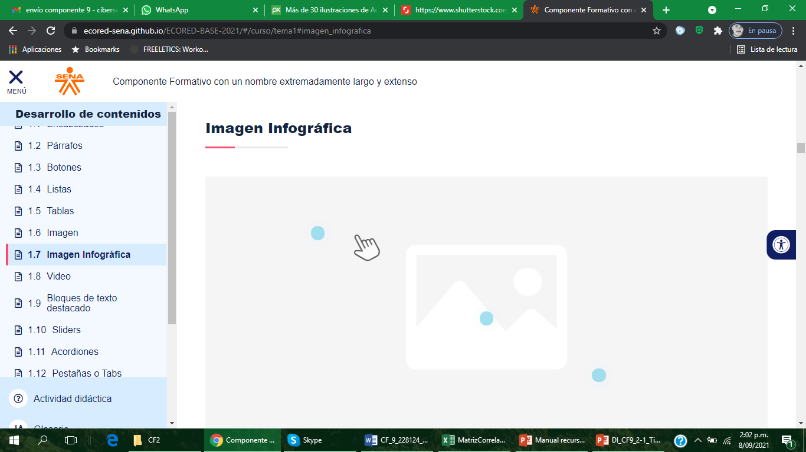
Indicaciones para la producción
CF05_1_ImagenInfografica_Analisis Financiero Integral
Imagen infográfica.

Slide 2

Indicaciones para la producción
3
4
Producción: la imagen será un esquema de organización territorial, como el que se propone aquí. Con 6 puntos para clicar y desplegar información.
https://stock.adobe.com/co/search/images?filters%5Bcontent_type%3Aphoto%5D=1&filters%5Bcontent_type%3Aillustration%5D=1&filters%5Bcontent_type%3Azip_vector%5D=1&filters%5Bcontent_type%3Aimage%5D=1&filters%5Bcontent_type%3Avideo%5D=0&filters%5Bcontent_type%3Atemplate%5D=0&filters%5Bcontent_type%3A3d%5D=0&filters%5Bcontent_type%3Aaudio%5D=0&filters%5Binclude_stock_enterprise%5D=0&filters%5Bis_editorial%5D=0&k=analisis+financiero&order=relevance&price%5B%24%5D=1&safe_search=1&limit=100&search_page=1&search_type=usertyped&acp=&aco=analisis+financiero&get_facets=0&asset_id=491390197
1
5
2

Slide 3
Indicaciones para la producción
1
El análisis financiero integral
Es una herramienta poderosa que permite conocer la posición presente y futura de una organización sumado a los resultados de sus operaciones como base fundamental para proyectar las predicciones y estimaciones posibles sobre las condiciones y resultados futuros.
Analista como financiero integral
Para que un analista sea experto y tenga un desempeño extraordinario necesita, indefectiblemente, tener un sólido conocimiento contable y dominar las técnicas de análisis financiero que facilitan la identificación y relación entre diferentes factores o rubros financieros y operativos.
2
Estado de fuente y aplicación de fondos
Entre ellas se encuentra el Estado de Fuente y Aplicación de Fondos (EFAF) o también conocido como estado de fuentes y usos, estado de cambios en la posición financiera o estado de movimiento de fondos.
3

Slide 4
Indicaciones para la producción
EFAF
Evidencia a través de qué rubro, actividad específica o fuentes de dónde provinieron los recursos que la organización obtuvo durante un periodo y el uso o aplicación de ellos que difiere del Estado de Flujo de Efectivo (EFE), ya que este solo se expresa en términos monetarios.
4
Disponibilidad de recursos
Menciona fondos para referirse a la disponibilidad constante de recursos para garantizar la operatividad de la empresa donde el efectivo solo es uno de tantos recursos, ya que un movimiento de fondos puede y no implicar una transferencia de efectivo.
5

